Slide 1
DESARROLLO DE ENTORNOS WEB
JAVASCRIPT – Sitios Interactivos

Slide 2
Contenidos o temas
Introducción al framework
Formas de uso con bootstrap
Formularios con bootstrap
Contenidos con bootstrap
Componentes con bootstrap

Slide 3

Introducción a Bootstrap
Bootstrap es una biblioteca multiplataforma o conjunto de herramientas de código abierto para diseño de sitios y aplicaciones web. Contiene plantillas de diseño con tipografía, formularios, botones, cuadros, menús de navegación y otros elementos de diseño basado en HTML y CSS, así como extensiones de JavaScript adicionales. A diferencia de muchos frameworks web, solo se ocupa del desarrollo front-end.

Slide 4

Introducción a Bootstrap
Bootstrap, es un framework originalmente creado por Twitter, que permite crear interfaces web, cuya particularidad es la de adaptar la interfaz del sitio web al tamaño del dispositivo en que se visualice.
Bootstrap es el segundo proyecto más destacado en GitHub y es usado por la NASA y la MSNBC, entre otras organizaciones.

Slide 5
Introducción a Bootstrap
Bootstrap, originalmente llamado Blueprint de Twitter, fue desarrollado por Mark Otto y Jacob Thornton de Twitter, como un marco de trabajo (framework) para fomentar la consistencia entre las herramientas internas.
La versión 5 de Bootstrap fue anunciada por Mark Otto el 21 de diciembre de 2018.

Slide 6
Introducción a Bootstrap
Características:
Facilidad de uso
Responsive
Mobile-first
Reutilización de código
Compatibilidad con los navegadores
Sistema de imágenes de Bootstrap
Comunidad activa
Documentación de Bootstrap

Slide 7
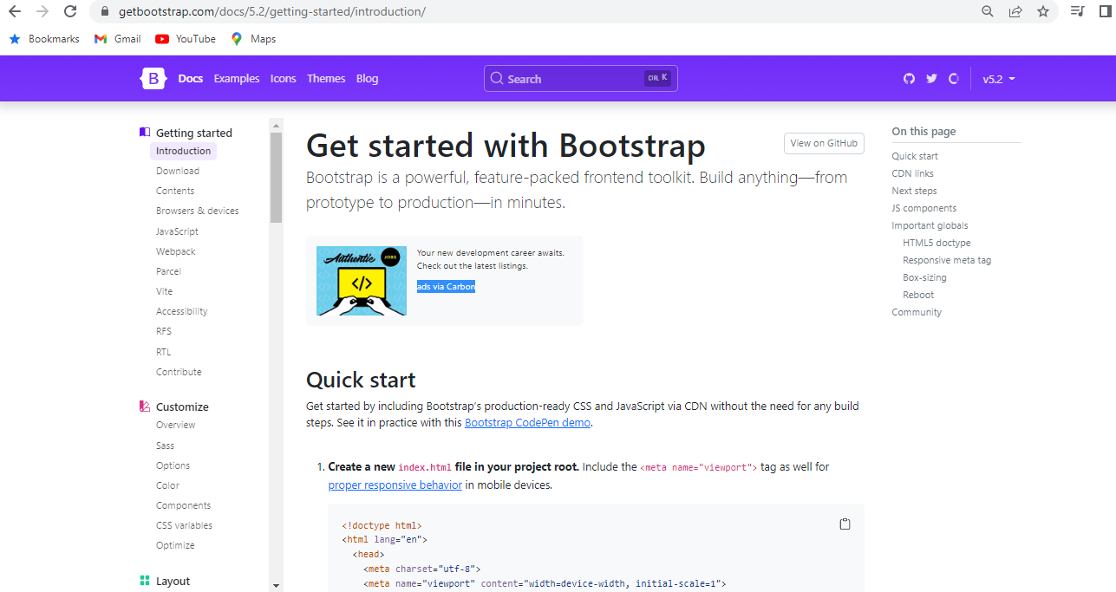
Formas de uso con Bootstrap
Documentación oficial: https://getbootstrap.com/docs/5.2/getting-started/introduction/

Slide 8
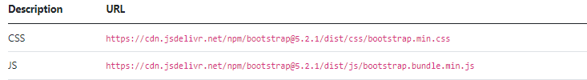
Formas de uso con Bootstrap
Comience incluyendo el CSS y JavaScript listos para producción de Bootstrap a través de CDN sin necesidad de ningún paso de compilación.
Como referencia, aquí están nuestros enlaces principales de CDN:

Slide 9
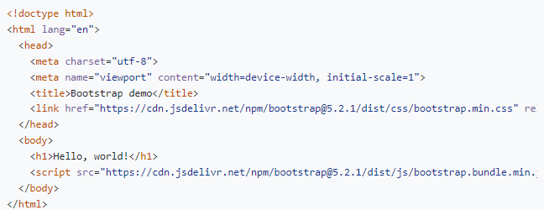
Formas de uso con Bootstrap
Coloque la <link>etiqueta en el <head>para nuestro CSS y la <script>etiqueta para nuestro paquete de JavaScript (incluido Popper para colocar menús desplegables, ventanas emergentes e información sobre herramientas) antes del cierre </body>.

Slide 10
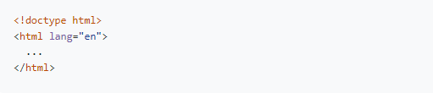
Formas de uso con Bootstrap
Bootstrap requiere el uso del tipo de documento HTML5. Sin él, verás un estilo funky e incompleto.

Slide 11
Formas de uso con Bootstrap
Bootstrap se desarrolla mobile first, una estrategia en la que primero optimizamos el código para dispositivos móviles y luego escalamos los componentes según sea necesario utilizando consultas de medios CSS. Para garantizar una representación adecuada y el zoom táctil para todos los dispositivos, agregue la metaetiqueta de ventana gráfica sensible a su archivo <head>.

Slide 12
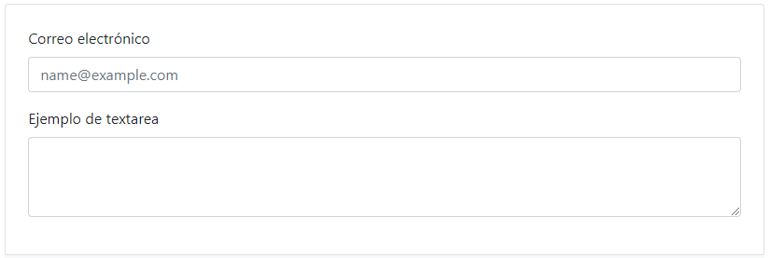
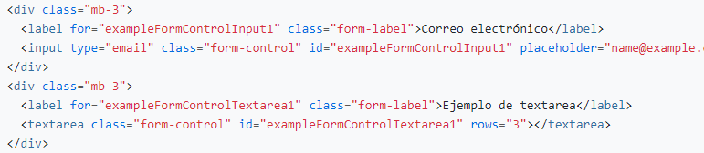
Controles de formulario con Bootstrap
Proporciona a controles de formulario como <input> y <textarea> una actualización con estilos personalizados, tamaño, estados de enfoque y más. Veamos el siguiente ejemplo:

Slide 13
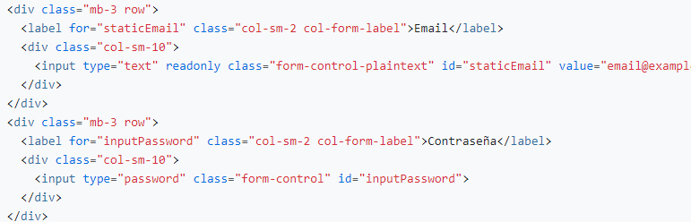
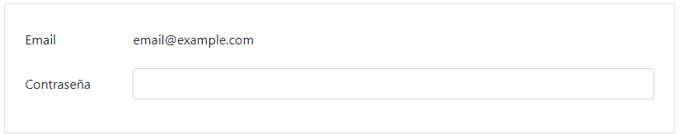
Controles de formulario con Bootstrap
Si deseas tener elementos <input readonly> en tu formulario con estilo de texto sin formato, usa la clase .form-control-plaintext para eliminar el estilo de campo de formulario predeterminado y conservar el margen y padding correctos.

Slide 14
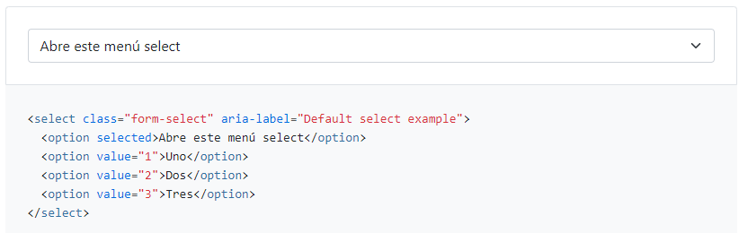
Controles de formulario con Bootstrap
Los menús <select> personalizados solo necesitan una clase personalizada, .form-select para activar los estilos personalizados. Los estilos personalizados están limitados a la apariencia inicial de <select> y no pueden modificar <option> debido a las limitaciones del navegador.

Slide 15
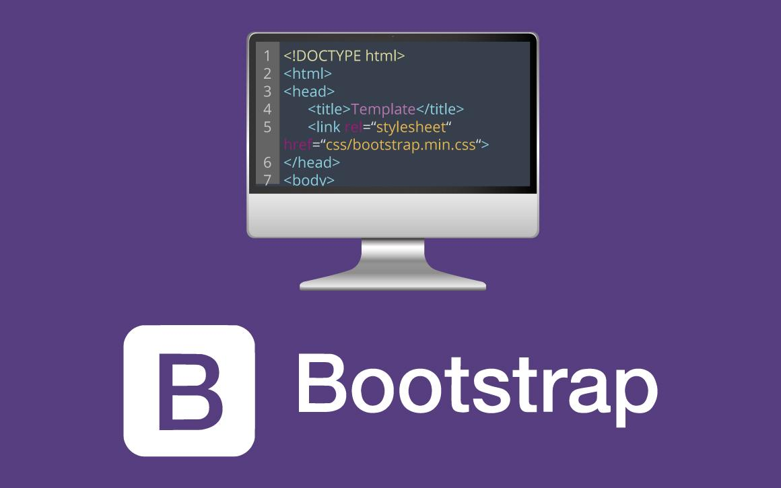
Controles de formulario con Bootstrap
Las casillas de verificación y radios predeterminadas del navegador se reemplazan con la ayuda de .form-check, una serie de clases para ambos tipos de entrada que mejoran el diseño y el comportamiento de tus elementos HTML.

Slide 16
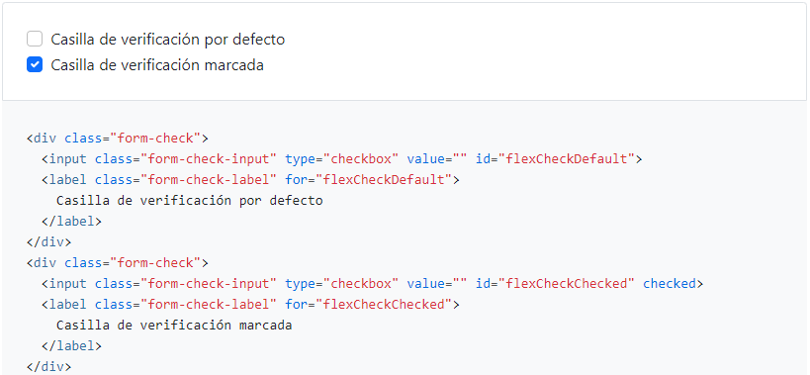
Controles de formulario con Bootstrap
Casilla de verificación:

Slide 17
Controles de formulario con Bootstrap
Botón de radios:

Slide 18
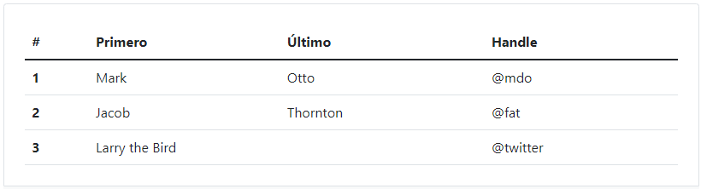
Contenidos con Bootstrap
Usando el marcado de tabla más básico, así es como se ven las tablas basadas en .table en Bootstrap.

Slide 19
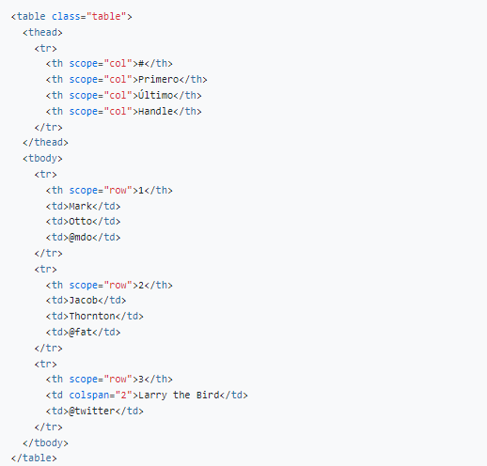
Contenidos con Bootstrap
Usando el marcado de tabla más básico, así es como se ven las tablas basadas en .table en Bootstrap.

Slide 20
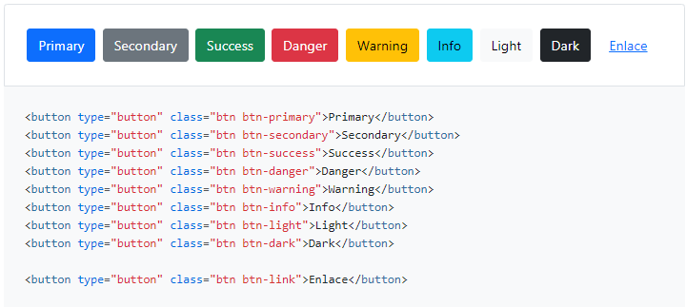
Componentes con Bootstrap
Bootstrap incluye varios estilos de botones predefinidos, cada uno con su propio propósito semántico, con algunos extras incluidos para un mayor control.

Slide 21

GRACIAS

